Slide 1
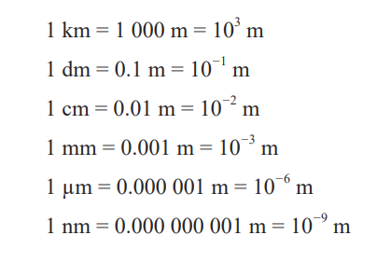

第一章：机械运动
1. 长度和时间测量
长度的基本单位是米，在国际单位制中，米的符号是m。
在国际单位制中，时间的基本单位是秒，符号是s。

Slide 2
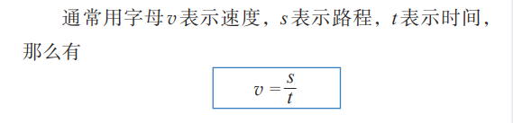
误差：测量物理量时，受所用仪器和测量方法的限制，测量值和真实值之间总有差别，这就是误差。 误差不是错误，误差可以被减小，但不能被消除。
2. 运动的描述
机械运动： 物位置体时间的变化叫作机械运动。随
参照物
物体的运动和静止是相对的。
3. 运动的快慢
速度

Slide 3
匀速直线运动
4. 速度的测量

Slide 4
长度：
单位：米，千米，分米，厘米，毫米，微米，光年，纳米， 丈，尺，英里，英尺，英寸
国际单位：米，千米，分米，厘米.......
国际基本单位：米
时间：
单位： 秒，分钟，小时，天，星期，更，
国际单位 ：分，秒......
国际基本单位： 秒

Slide 5
1. 下列单位中不是时间单位的是
A 月 B 小时 C 秒 D 光年
2. 长度的国际基本单位是
A 千米 B 公里 C 米 D 毫米
3. 下列单位中哪个不是长度的国际单位
A 微米 B 英尺 C 千米 D 分米
4. 时间的国际基本单位是
A 秒 B 小时 C 分钟 D 毫秒

Slide 6
1. 误差和错误有什么区别？
2. 世界上存在绝对静止的物体吗？为什么？
3. 两个物体的运动速度分别是1 m/s和4 km/h， 哪个速度更快？
4. 关于误差，下列说法中正确的是
A．无论测量仪器如何精密，误差只能减小，但不能消除
B．多次测量求平均值，可以避免误差
C．误差是错误测量值与正确测量值之间的差异
D．只要测量仪器足够精密，就可以消除误差

Slide 7
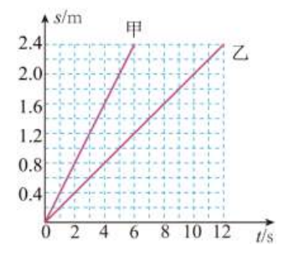
甲、乙两辆玩具小车在同一时刻从起点沿同一方向出发，运动了2.4m后到达终点，它们运动的s t − 图像如图所示。由图像可知
A．甲车做匀速直线运动，乙车做变速直线运动
B．甲车的速度为0.2m / s，乙车的速度为0.4m / s
C．乙车比甲车早 6s 到达终点
D．经过 3s，甲、乙两车相距0.6m

Slide 8
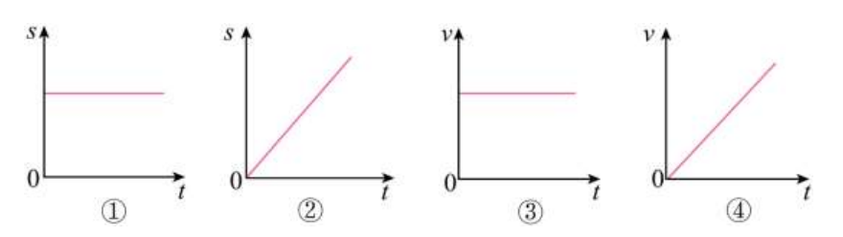
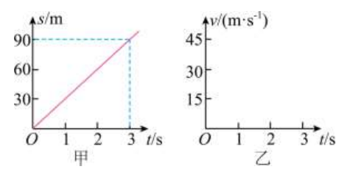
一辆汽车正在平直的公路上运动，用 s、v 和 t 分别表示汽车运动的路程、速度和时间。下面四个图象反映汽车在做匀速直线运动的是 ，表示物体静止的是 ，④表示物体做 （选填“加速”、“匀速”或“减速”）直线运动。
某一汽车在平直公路上运动的 s- t 图像如图甲所示，请在乙图中画出汽车运动的 v-t 图像。

Slide 9
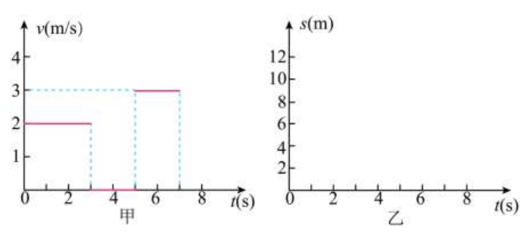
如图甲一辆自行车在平直公路上运动的速度与时间（v-t）的图像，请根据甲图在图乙画出相应路程与时间（s-t）的图像。

